Slide 1

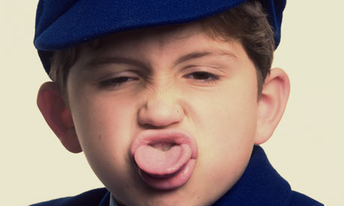
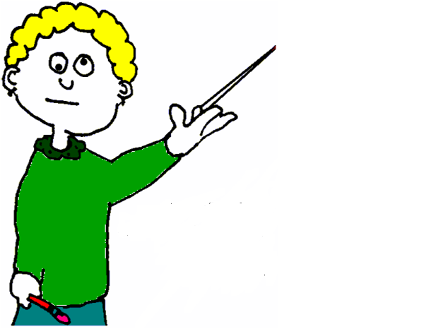
Bølle Bob
Tekst: Gunnar Geertsen Musik: Gunnar Geertsen
1 af 5
Bob er en rod, han er lærerens skræk,
hele byens bølle, han er hurtig og fræk,
vi griner altid af ham når det rigtig går løs,
hver gang han åbner munden, så blir lær'en nervøs.
Han er grov,
men han er sjov,
han er fræk, og han kan ikke blive flov.
Når han så har gjort den gamle lærerinde helt perpleks,
si'r han: ”Undskyld frøken, det' fordi du er så fuld af sex”.

Slide 2
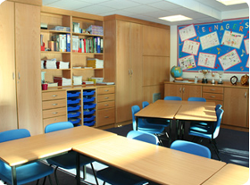
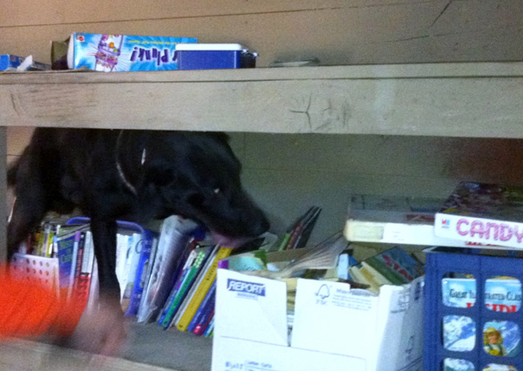
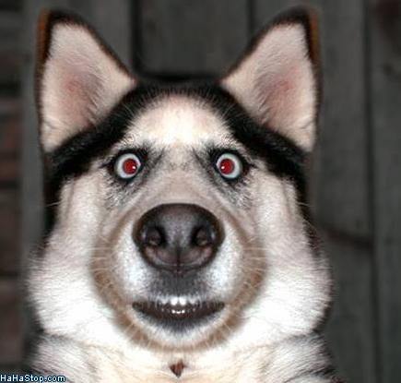
2 af 5
Klassen fik et chok midt i timen en dag;
fra det store skab i hjørnet lød et ordentligt brag,
det var rektors store hund, den var halvdød af skræk,
han havde låst den inde og smidt nøglerne væk.
Han er grov,
men han er sjov,
han er fræk, og han kan ikke blive flov.
Han gør nar af de store, og han driller de små.
”Vi får ikke andet skæg end det vi selv kan finde på”.

Slide 3
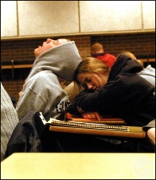
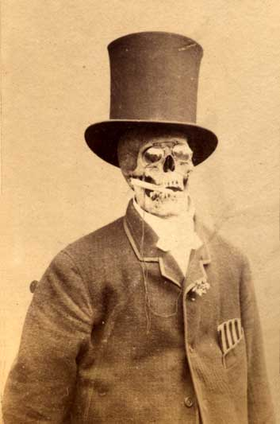
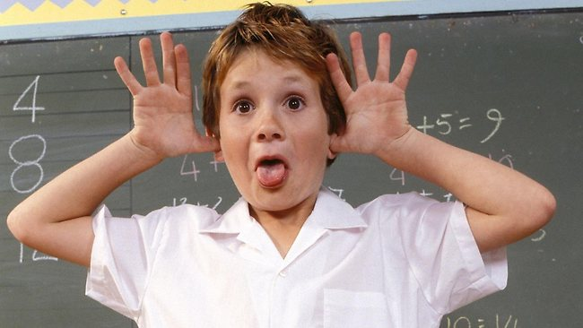
3 af 5
En dag hvor vi snorksov i biologi,
da fik Bob hele klassen til at grine, fordi
han havde fået pyntet skolens fine skelet
med lærerens frakke og pedellens kasket.
Han er grov,
men han er sjov,
han er fræk, og han kan ikke blive flov.
Og når der skal vær' ballade, så er han specialist.
”Sig mig, hvorfor skal det hele altid være så trist?”

Slide 4
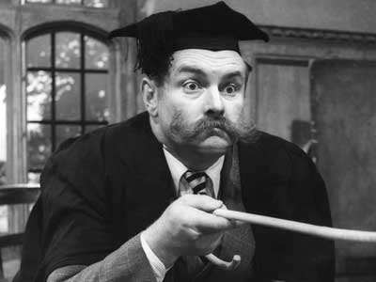
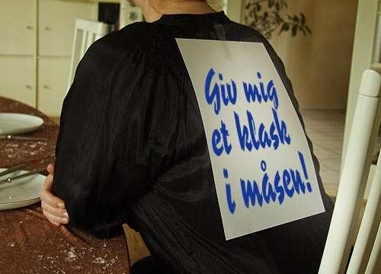
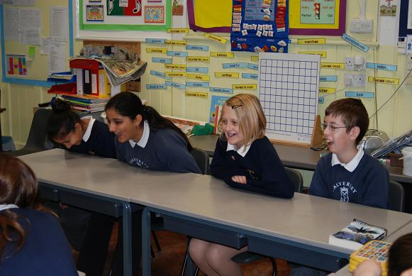
4 af 5
Vores inspektør er højtidelig og fin,
men Bølle-Bob fik gjort ham alvorligt til grin,
for Bob fik sat et skilt på hans ryg, hvor der stod:
"Jeg er ikke rigtig klog, den er gal med mit hoved'.
Han er grov,
men han er sjov,
han er fræk, og han kan ikke blive flov.
Når vi andre går og hænger lidt med skuffen nu og da,
si'r han: ”Tag og kig jer om; der er da nok at grine af”.

Slide 5
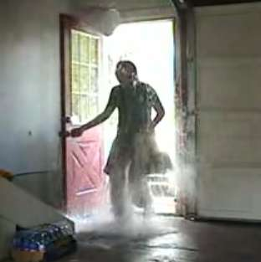
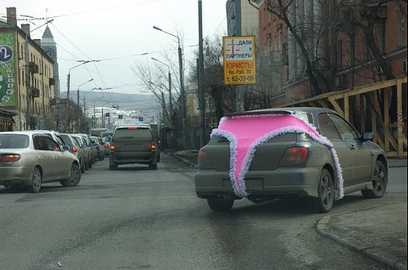
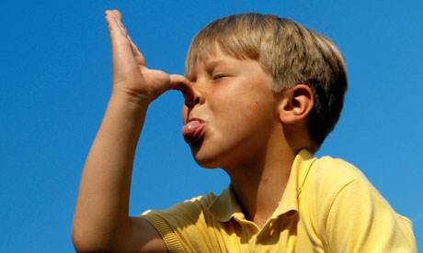
5 af 5
Vil din knallert ikke starte, er din taske fyldt med smør,
hvis det plasker ned med vand, når du åbner en dør,
og hvis præstens bil er overhængt med trusser og flag,
så ved du lige med det samme hvem der står bag:
Han er grov,
men han er sjov,
han er fræk, og han kan ikke blive flov.
Han blir altid skældt ud for enhver bagatel.
”Jeg vil helre skældes ud, end jeg vil kede mig ihjel”.

